Slide 1
Библиотека turtle
for python

Slide 2
Что такое turtle?
В языке программирования Python

Slide 3
turtle
Принцип организации библиотеки графического вывода, построенный на метафоре Черепахи, воображаемого роботоподобного устройства, которое перемещается по экрану или бумаге и поворачивается в заданных направлениях, при этом оставляя (или, по выбору, не оставляя) за собой нарисованный след заданного цвета и ширины.

Slide 5
Добавление библиотеки
import turtle
Как и любая библиотека turtle вызывается через import или from turtle import *
Во втором случае добавляются все модули из turtle и обращаться к ним по имени библиотеки будет не нужно.

Slide 6

Основные методы
Библиотека turtle

Slide 7
forward|fd и Back|bk
Forward - переместит черепаху вперед на указанное расстояние в направлении ее движения.
turtle.forvard(x), x – расстояние в пикселях.
Back - переместит черепаху назад на расстояние , противоположное направлению движения черепахи.
turtle. backward(x), x – расстояние в пикселях.

Slide 8
import turtle
turtle.forward(150)

Slide 9
Right|rt и left|rt
Поворот черепахи влево или вправо на угловые единицы.
turtle.left(x), x угол поворота.

Slide 10
import turtle
turtle.forward(150)
turtle.left(90)
turtle.forward(70)

Slide 11
Goto(x, y)
Черепаха передвинется на определённые координаты по оси x и y.
turtle.goto(x, y)
Движение осуществляется с того места, где черепаха находится в данный момент.

Slide 12
Координаты на плоскости
y
-x, +y
+x, +y
x
-x, -y
+x, -y

Slide 13
import turtle
turtle.forward(150)
turtle.left(90)
turtle.forward(70)
turtle.goto(-55, 150)

Slide 14
circle(r, e, s)
Черепаха рисует окружность или дугу по переданным параметрам.
turtle.circle(r, e, s)
r – радиус (размер окружности);
e – угол, часть нарисованного круга (или дуга);
s – шаги черепахи (чем больше значение, тем медленнее черепаха);

Slide 15
import turtle
turtle.circle(50, 180) turtle.circle(80, 360)

Slide 16
Speed(x)
Скорость черепахи. Чем больше значение, тем выше скорость.
turtle.speed(x)
x – число (скорость).

Slide 17
Penup() и pendown()
penup() – убрать перо рисования.
pendown() – вернуть перо рисования.
turtle. penup() и turtle. pendown()

Slide 18
import turtle
turtle.circle(50, 90) turtle.penup() turtle.circle(50, 90) turtle.pendown() turtle.circle(50, 90) turtle.penup() turtle.circle(50, 90)

Slide 19
pensize(x)
Толщина пера черепахи.
turtle.pensize(x)
x – ширина пера.

Slide 20
import turtle
turtle.circle(30, 360)
import turtle
turtle.pensize(20) turtle.circle(30, 360)

Slide 21
Done()
Остановка всех действий черепахи.
turtle.done()
Можно использовать для сохранения открытого окна черепахи, после выполнения всех её действий в IDE.

Slide 22
BGCOLOR() И COLOR()
bgcolor(x) – установка цвета фона.
color(x) – установка цвета пера. Можно применить два цвета, для пера и самой черепахи.
turtle.bgcolor() и turtle.color()
Цвета применяются как: название цвета, rgb или код цвета.

Slide 23
import turtle
turtle.bgcolor('black') turtle.color('white') turtle.forward(90) turtle.circle(40, 360) turtle.forward(90)

Slide 24
Filling(), begin_fill(), end_fill()
Закрашивание заполненной фигуры. Если фигура закрыта её можно закрасить.
begin_fill – начало рисования фигуры.
end_fill – конец рисования фигуры.
filling – возвращает True или False, в зависимости от того, надо закрашивать фигуру или нет.

Slide 25
import turtle
turtle.bgcolor('black') turtle.color('white') turtle.forward(90) turtle.begin_fill() turtle.circle(40, 360) turtle.end_fill()
turtle.forward(90)

Slide 26
Shape(‘x’)
Изменение формы черепашки. Её внешнего вида.
Одни из возможных, встроенных форм: “arrow”, “turtle”, “circle”, “square”, “triangle”, “classic”
turtle.shape()

Slide 27
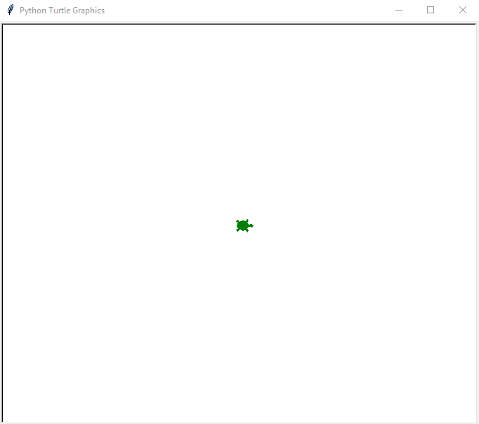
import turtle
turtle.shape('turtle') turtle.color('green') turtle.done()

Slide 28
Shapesize(x)
Размер черепашки.
turtle.turtle(x)
x – положительное число.

Slide 29
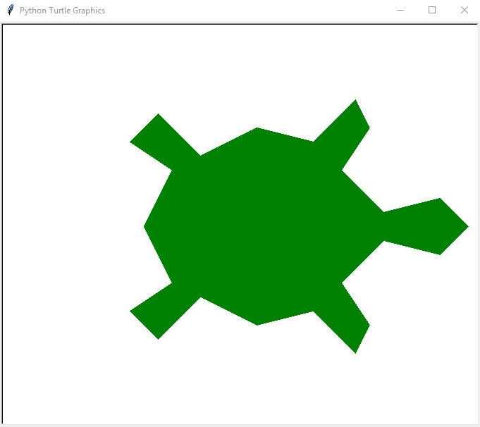
import turtle
turtle.shape('turtle')
turtle.shapesize(20) turtle.color('green') turtle.done()

Slide 30
Примеры работы с циклами
Turtle for python

Slide 31
Простые фигуры
код
Выходные данные
import turtle
turtle.shape('turtle')
turtle.color('black', 'green')
for i in range(4):
turtle.forward(100)
turtle.left(90)

Slide 32
Простые фигуры
код
Выходные данные
import turtle
turtle.shape('turtle') turtle.color('green')
n = 30
for i in range(3): turtle.forward(n) turtle.circle(50, 360)
n =+ 10

Slide 33
Что выведет программа?
import turtle
turtle.shapesize(2) turtle.color('orange') turtle.bgcolor('black') turtle.pensize(2)
r, x, y = 25, 15, 15
while r != 100:
turtle.circle(r, 360)
turtle.goto(x, y)
r += 25
x += 5
y += 5

Slide 34
import turtle
turtle.shapesize(2) turtle.color('orange') turtle.bgcolor('black') turtle.pensize(2)
r, x, y = 25, 15, 15
while r != 100:
turtle.circle(r, 360)
turtle.goto(x, y)
r += 25
x += 5
y += 5

Slide 35
Создание нескольких объектов
Turtle for python

Slide 36
Несколько перьев или черепах
Перо создаётся обычной переменной.
Например: turtle_one = turtle.Turtle()
Теперь, можно обращаться конкретно к turtle_one.
Таким образом можно добавить несколько черепашек на один холст.

Slide 37
import turtle
t1 = turtle.Turtle()
t2 = turtle.Turtle()
t1.shapesize(2)
t2.shapesize(2) t1.shape('turtle') t2.shape('turtle') t1.color('blue') t2.color('red')
t1.circle(50, 180) t2.circle(50, -180) t1.forward(80) t2.backward(80) turtle.done()

Slide 38
Ввод и вывод данных
Turtle for python

Slide 39
textinput(‘txt1', txt2')
Ввод текста.
turtle.textinput('txt1', 'txt2')
txt1 – Выступает за заголовок или названия.
txt2 – Подсказка, подзаголовок или вопрос.
Можно добавить с помощью переменной. Например:
txt = turtle.textinput('Заголовок', 'Вопрос')

Slide 40
Спросим у пользователя нужно ли начертить ему круг. Если он ответит да, то начертим круг. Иначе, не будем ничего делать.
import turtle
t1 = turtle.Turtle()
t1.color('red')
txt = turtle.textinput('Начертить круг?', 'Введите "да" если надо начертить')
if txt == 'да':
t1.circle(100, 360)
turtle.done()

Slide 42
numinput(‘txt1', txt2')
Ввод чисел.
turtle. numinput('txt1', 'txt2')
txt1 – Выступает за заголовок или названия.
txt2 – Подсказка, подзаголовок или вопрос.
Ещё за дополнительные параметры могут выступать: minval=число, maxval= число. Минимальное и максимальное введённое число.

Slide 43
Спросим у пользователя нужно ли начертить ему круг. Если он ответит да, то начертим круг. Иначе, не будем ничего делать. А ещё, уточним какой величины окружность должна быть.
import turtle
t1 = turtle.Turtle()
t1.color('red')
txt = turtle.textinput('Начертить круг?', 'Введите "да" если надо начертить')
r = turtle.numinput('Вы ответили "да"', 'Введите величину окружности.')
if txt == 'да':
t1.circle(r, 360)
turtle.done()

Slide 45
Write(‘txt’)
Вывод текста на полотно.
turtle.write(‘txt’, move, align, font)
txt – текст, который выведется на экран.
move – Значение True или False. Будет ли двигаться перо при написании текста или нет.
align – выравнивание текста.
font – шрифт, размер и форматирование текста (жирный, курсив, обычный)

Slide 46
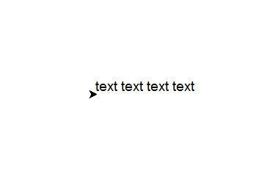
import turtle
t1 = turtle.Turtle()
t1.color('black')
t1.write('text text text text', False, align='left', font=('Arial', 14, 'normal'))
turtle.done()

Slide 47
Свободное управление
Turtle for python

Slide 48
onkey(f , key)
Свободное движение черепашки.
turtle.onkey(f, key)
f – функция, вводится по её имени.
key – параметр движения. Возможные параметры движения: left, right, down, up.

Slide 49
Синтаксис добавления
def up(): # Создание функции «идти вверх»
turtle_1.forvard(30) # При её вызове, сделать 30 шагов
onkey(up, “Up”) # Вызов функции с параметром движения

Slide 51
Документация
https://docs.python.org/3/library/turtle.html#module-turtle

